Slide 1




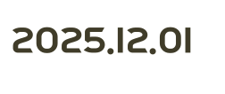
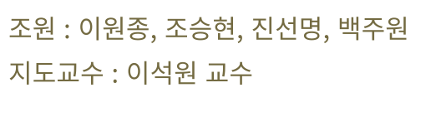

Slide 2



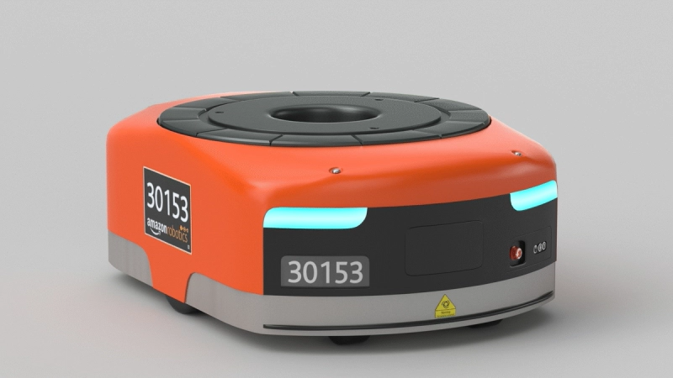


Slide 3




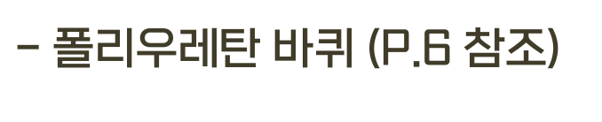

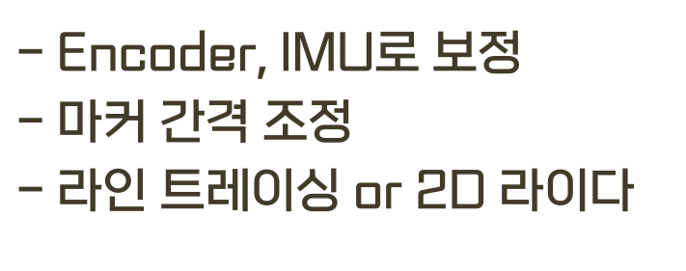

Slide 4



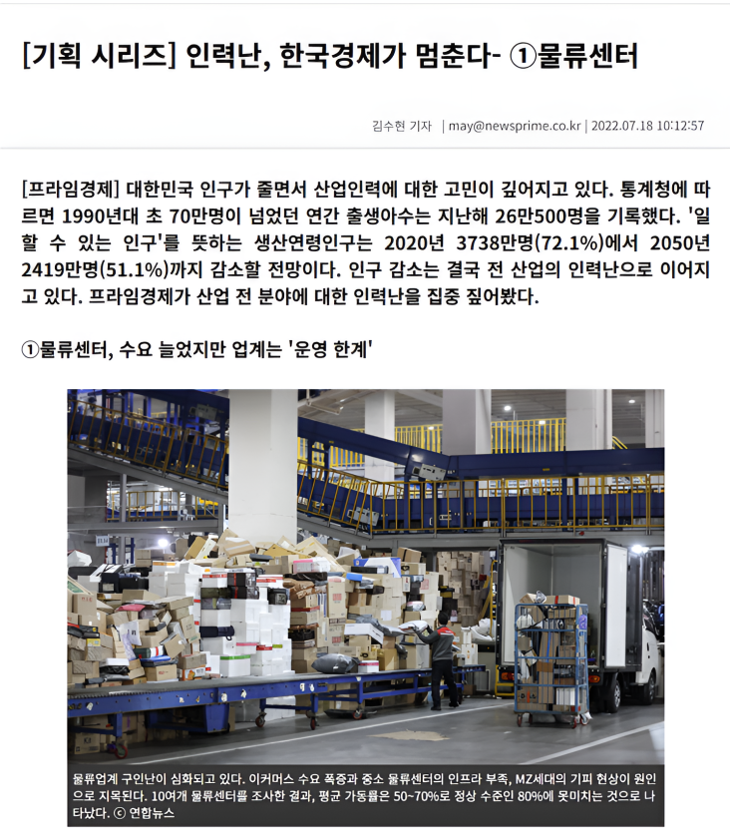


Slide 5



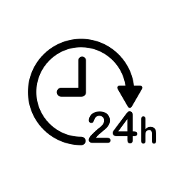







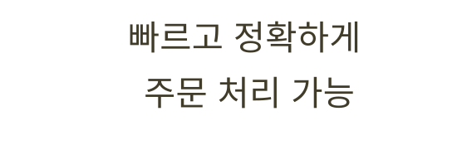
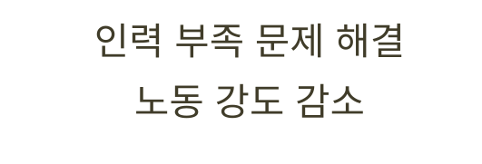
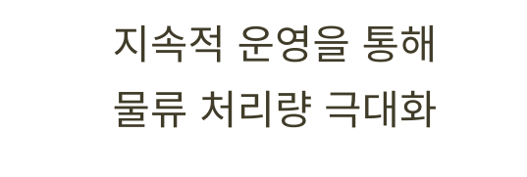

Slide 6


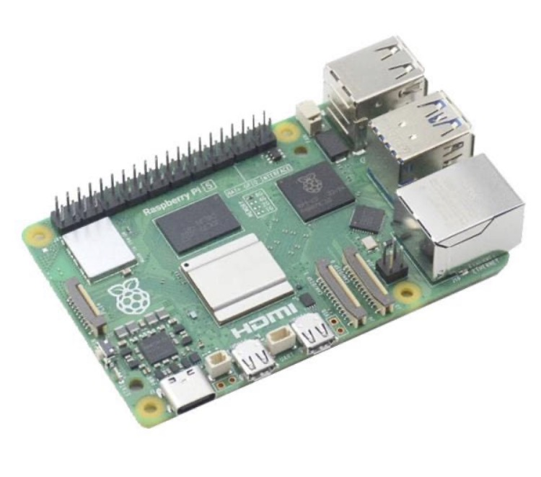
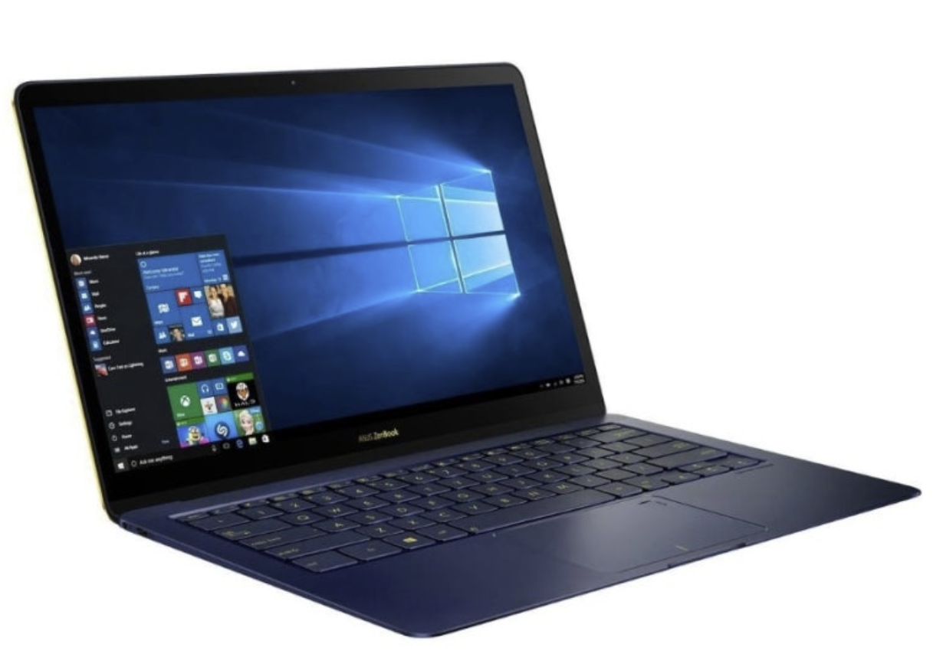
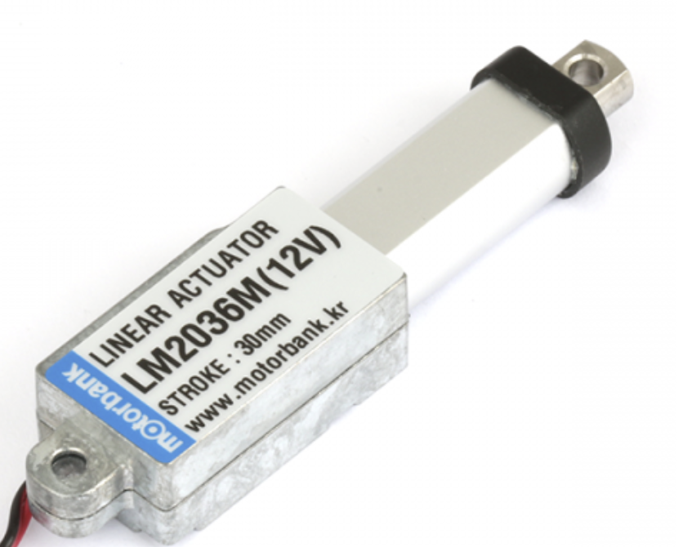
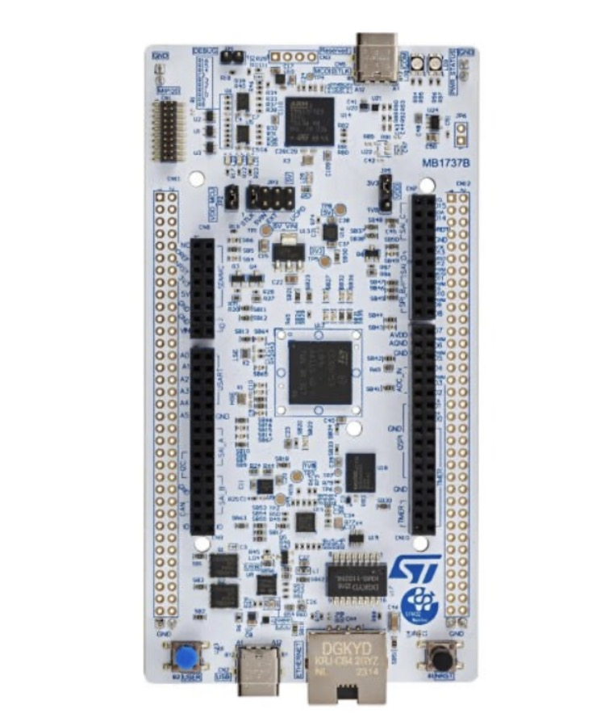
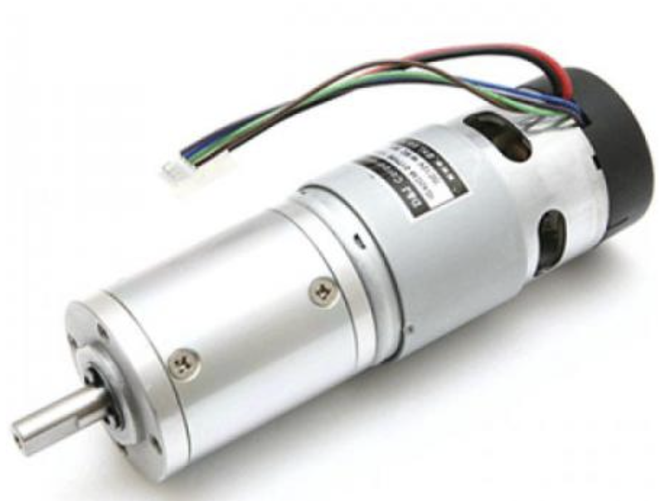

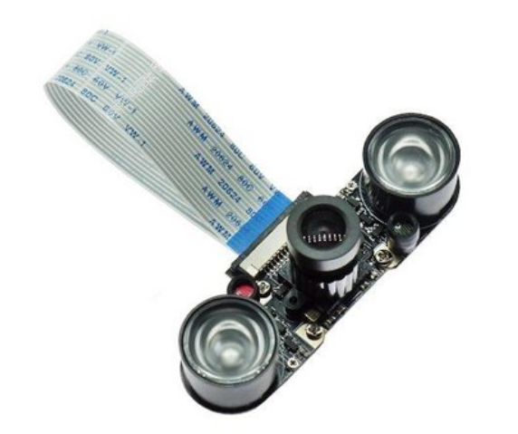
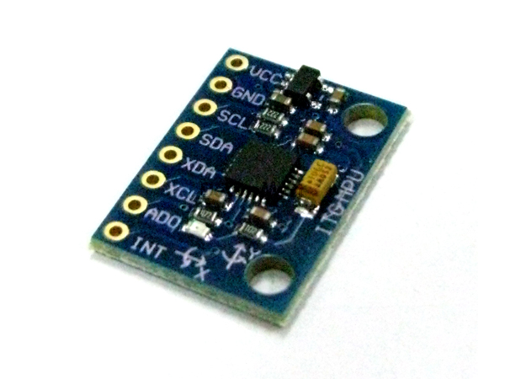
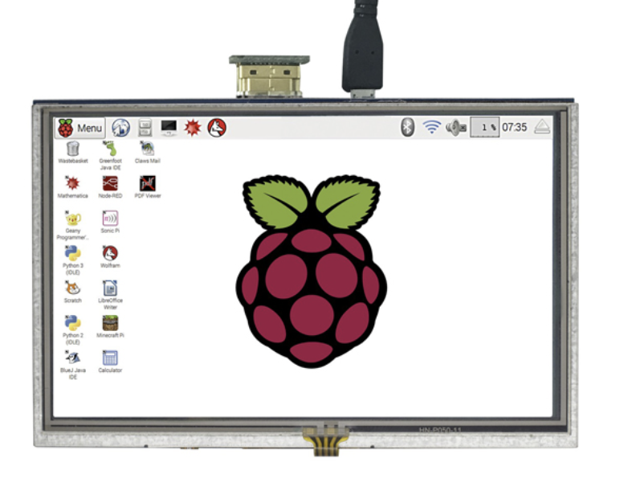

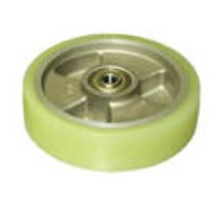
AGV (2 Units)
서버 컴퓨터
메인 제어부
구동부
MQTT 통신
시리얼 통신
주문 수신, 경로 설정
메인 컴퓨터
(라즈베리파이5 16GB)
리프트용 리니어 액추에이터
(LM2036M DC12V 188N)
WebSocket 통신
USB
I2C
작업자용 UI
센서부
차체 구동용 DC모터
(IG-42GM)
제어용 MCU
(NUCLEO-F767ZI)
터치스크린
(라즈베리파이 CN0396)
마커 인식용 카메라
(SEN0184)
위치보정용 IMU센서
(SZH-EK007)
폴리우레탄 바퀴

Slide 7


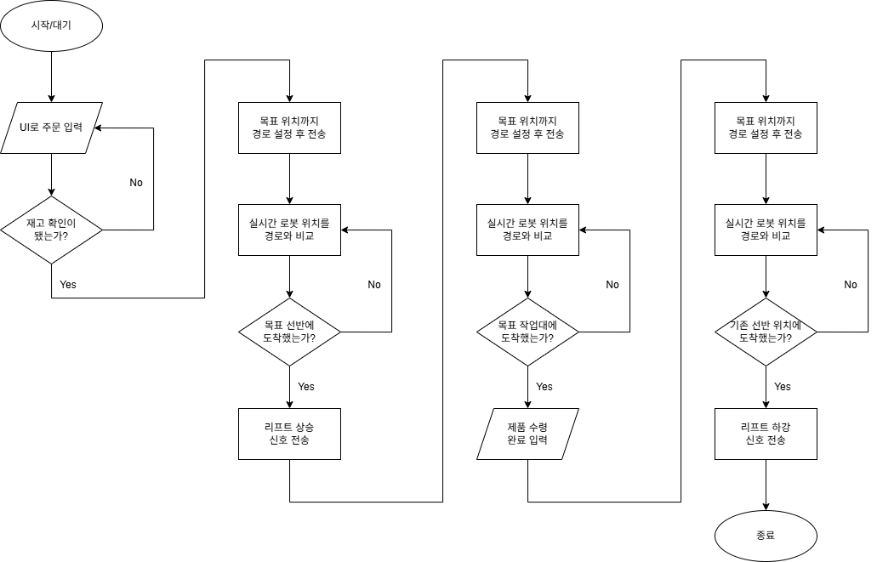

Slide 8


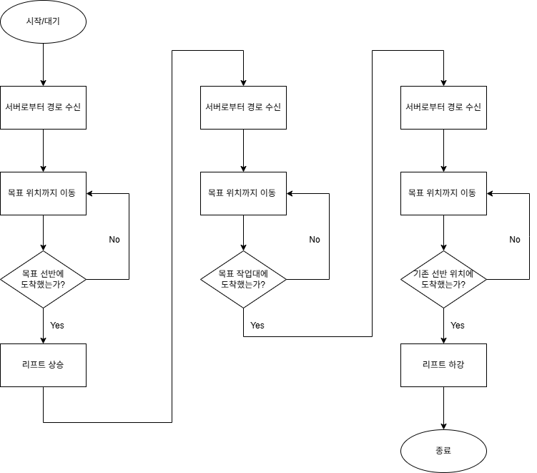

Slide 9















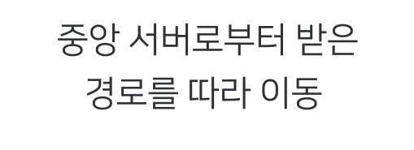
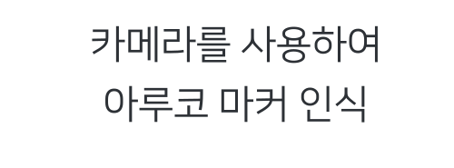
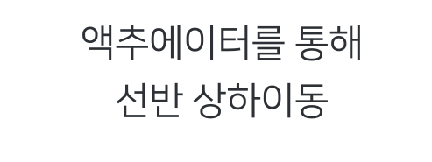


Slide 10



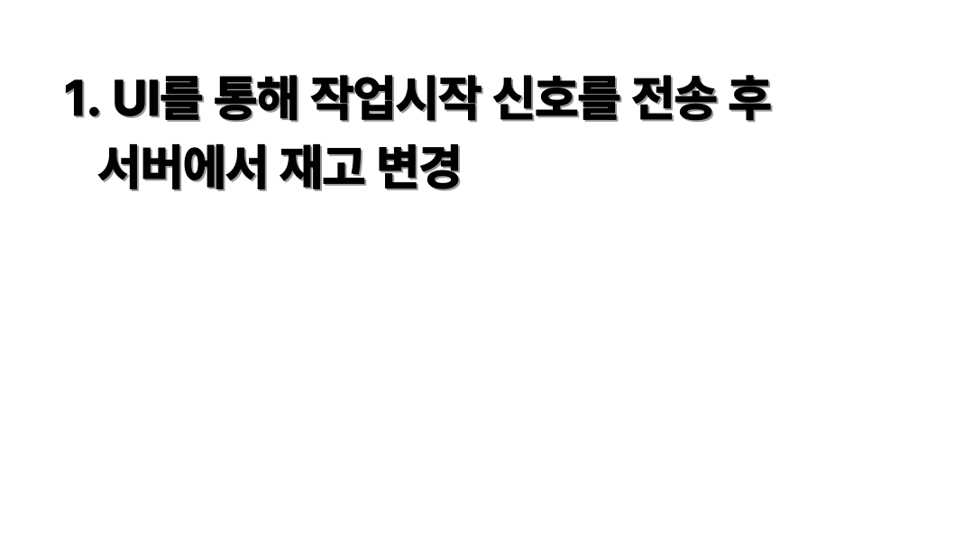
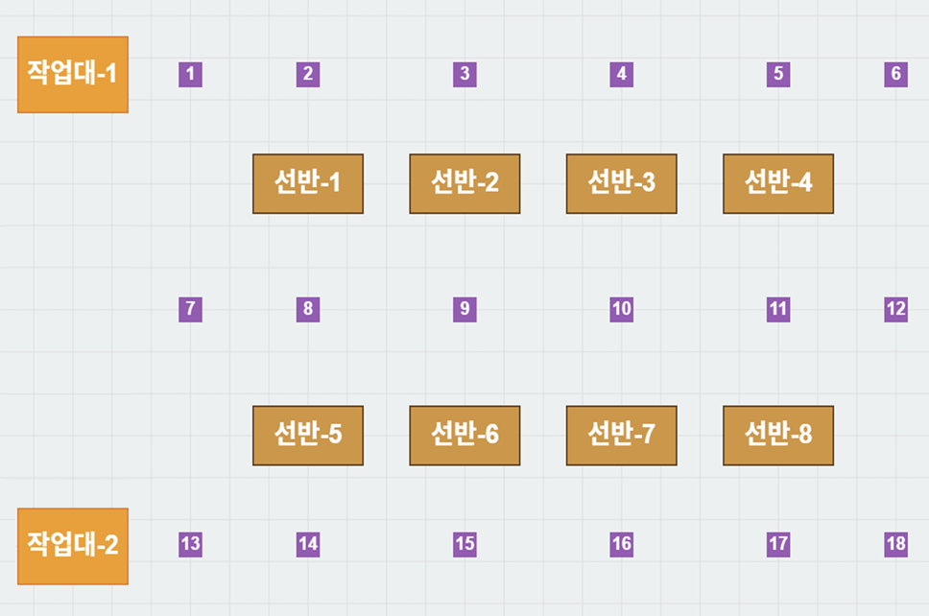
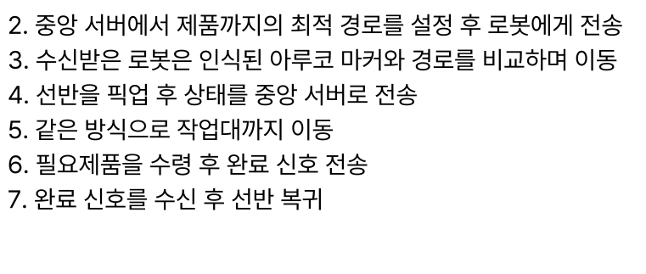


서버
작업 시작 신호

Slide 11

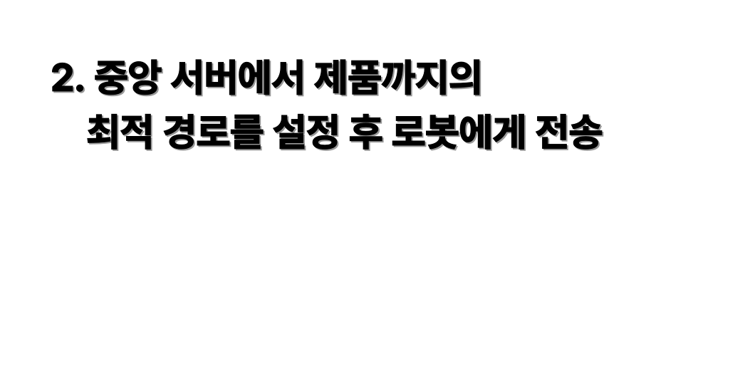
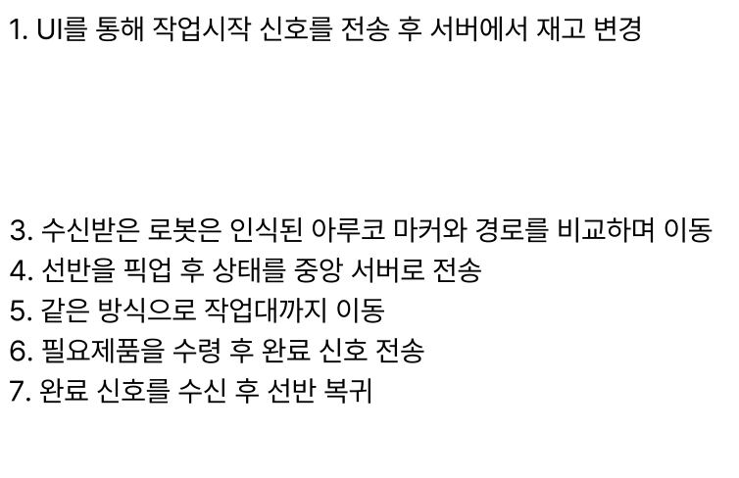
최적 경로
서버

Slide 12

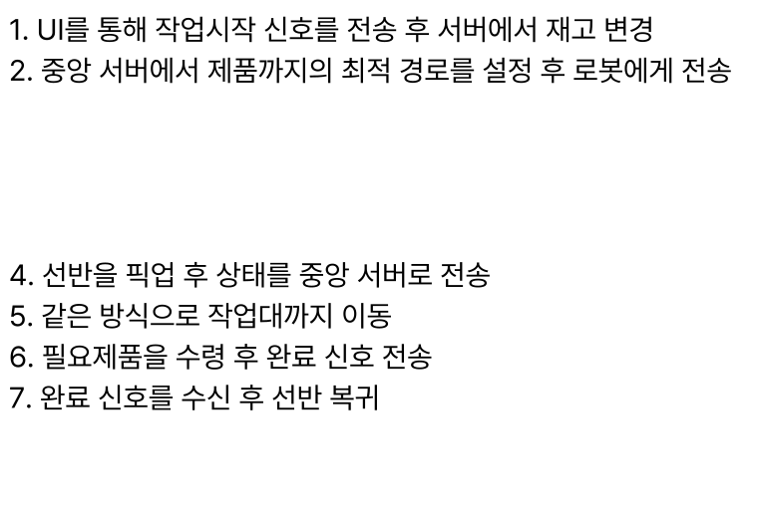
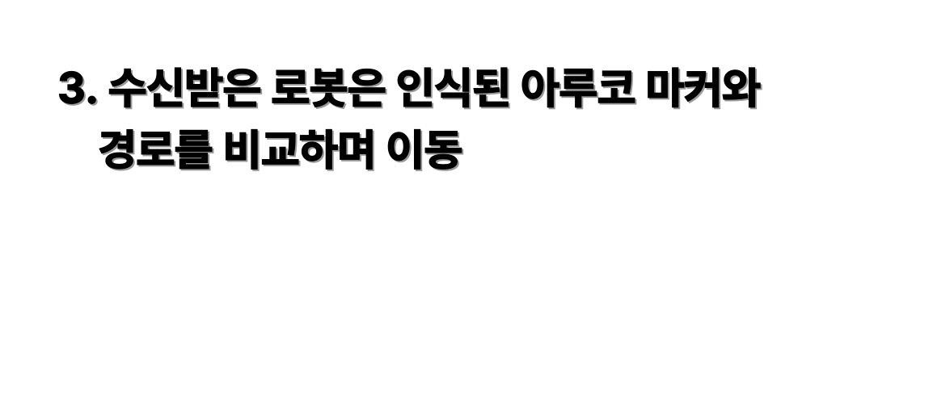

서버
이동

Slide 13
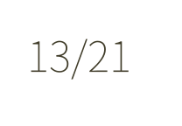
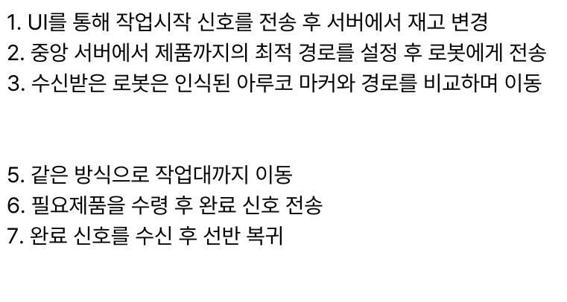
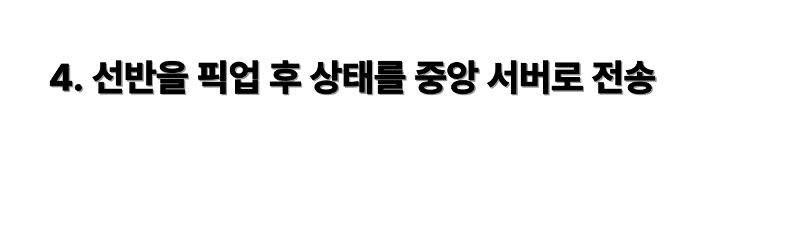
서버
픽업 완료 알림

Slide 14

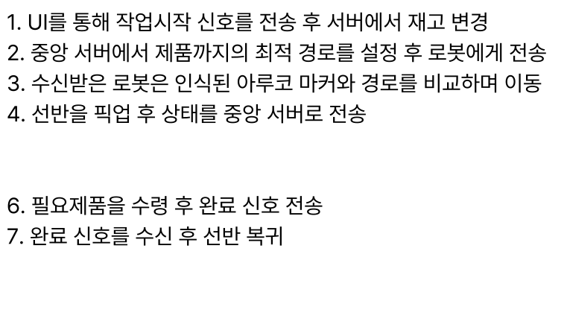
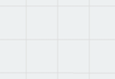
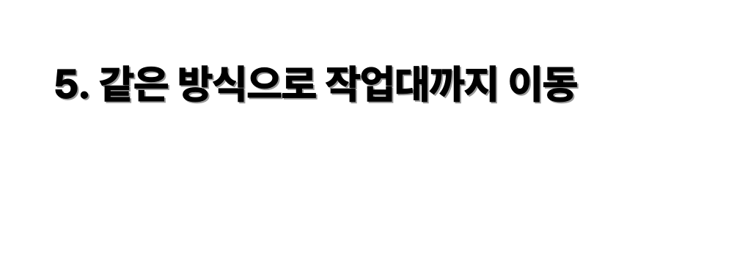
서버
이동
3

Slide 15

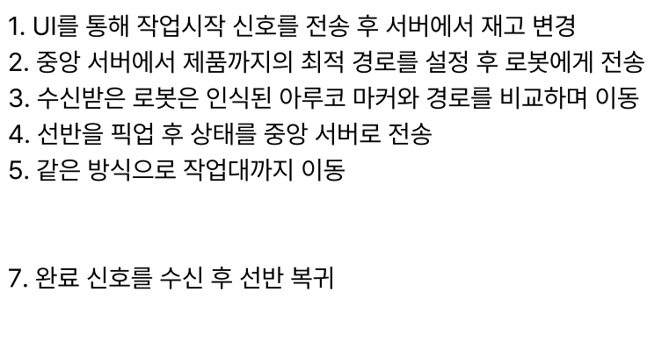
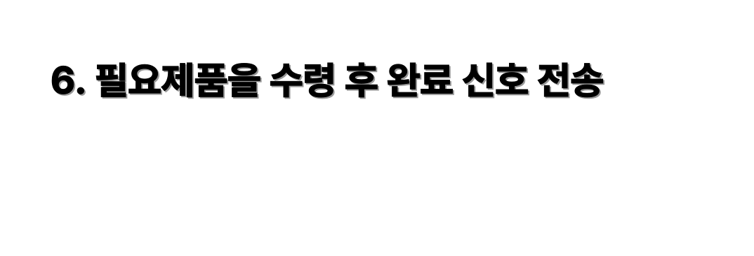
서버
완료 신호
3

Slide 16

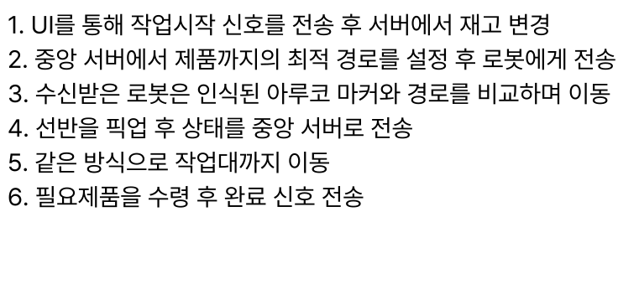
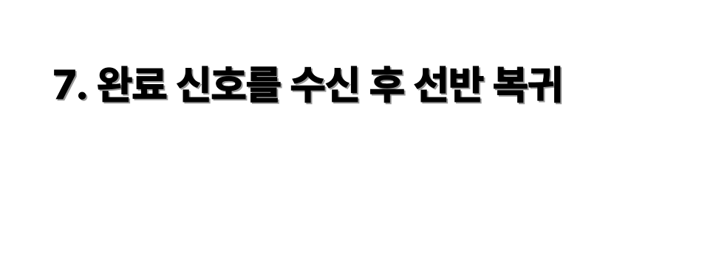
서버
복귀

Slide 17

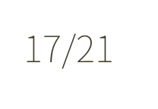
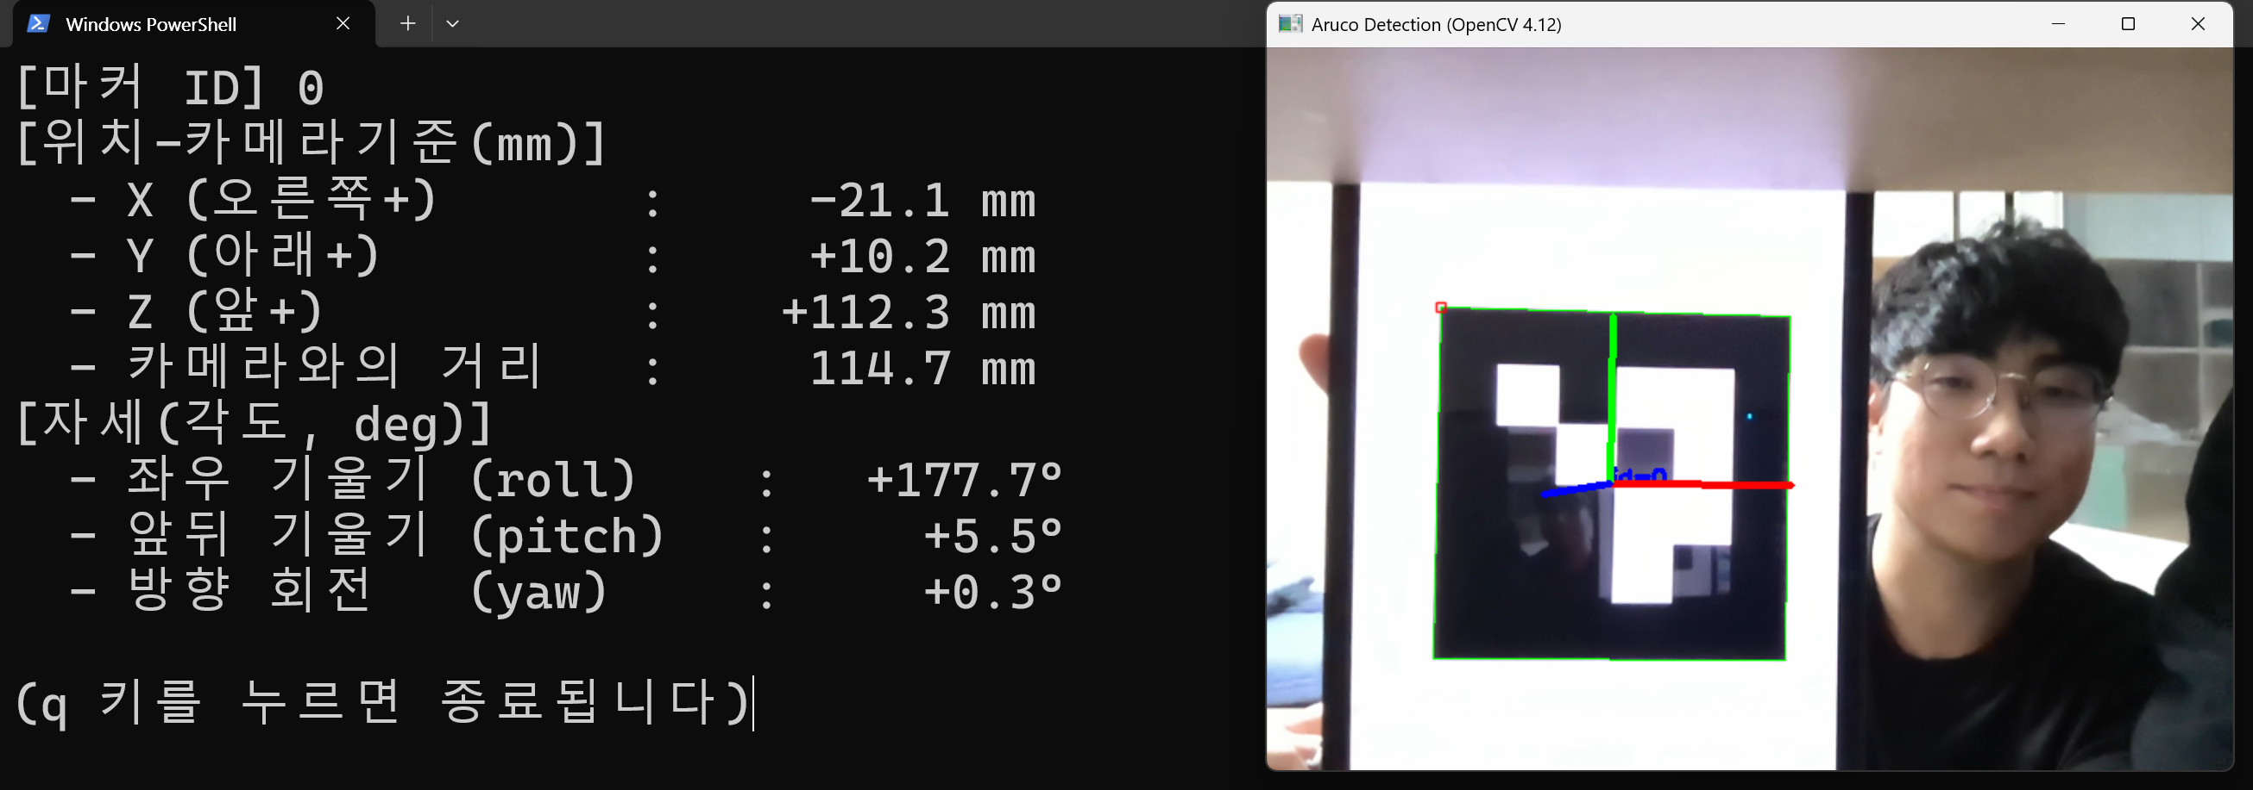
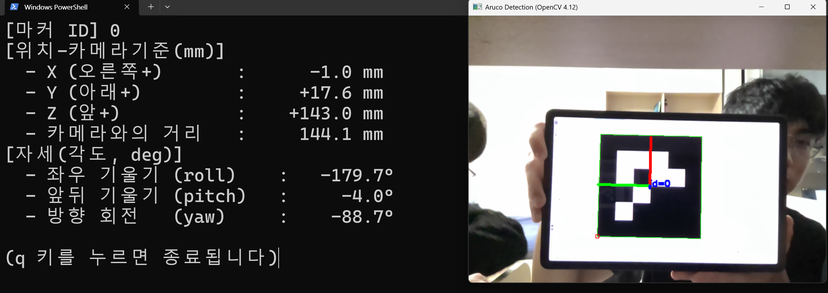

Slide 18


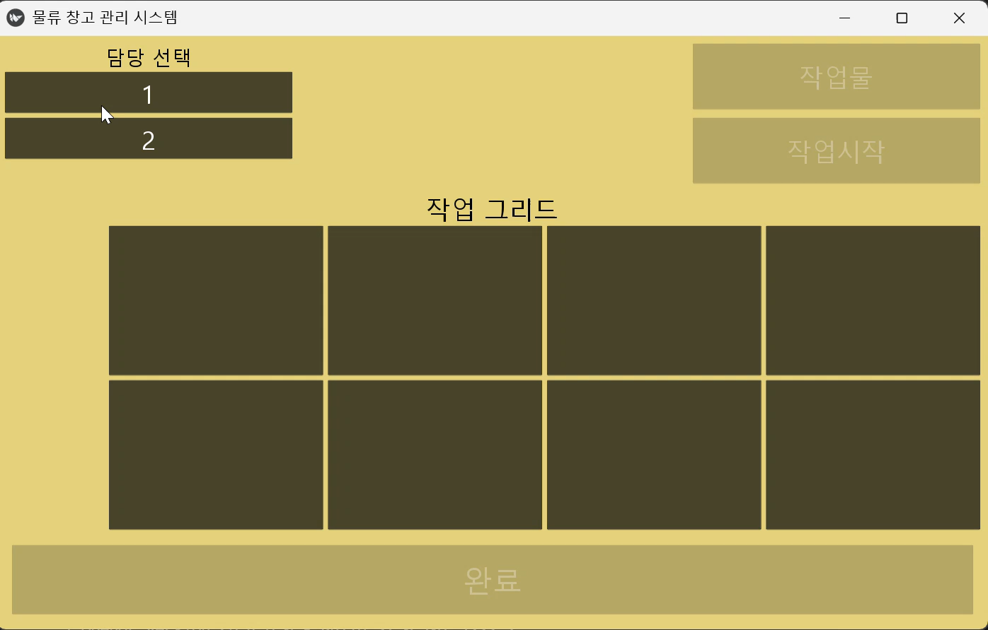

Slide 19


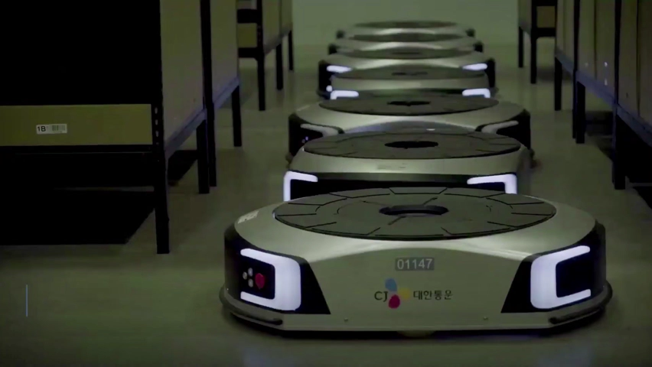

Slide 20


과제 |  | 11 | 12 | 1 | 2 | 3 | 4 | 5 | 6 | 7 | 담당자
H/W | 부품 선정 |  |  |  |  |  |  |  |  |  | 조승현,백주원
 | 리프트 설계 |  |  |  |  |  |  |  |  |  | 조승현
 | 차체 설계 |  |  |  |  |  |  |  |  |  | 조승현
 | 부품 결합 및 조립 |  |  |  |  |  |  |  |  |  | 백주원
 | 작품 시연 환경 구축 |  |  |  |  |  |  |  |  |  | 조승현,백주원
 | 보완 |  |  |  |  |  |  |  |  |  | 조승현,백주원
S/W | GUI 개발 |  |  |  |  |  |  |  |  |  | 이원종,진선명
 | 재고 DB 개발 |  |  |  |  |  |  |  |  |  | 이원종,진선명
 | 센서 및 액추에이터 제어 |  |  |  |  |  |  |  |  |  | 백주원
 | 경로 알고리즘 개발 |  |  |  |  |  |  |  |  |  | 이원종
 | 서버 구축 및 통합 |  |  |  |  |  |  |  |  |  | 진선명
 | 최종 테스트 및 보완 |  |  |  |  |  |  |  |  |  | 이원종,진선명

Slide 21


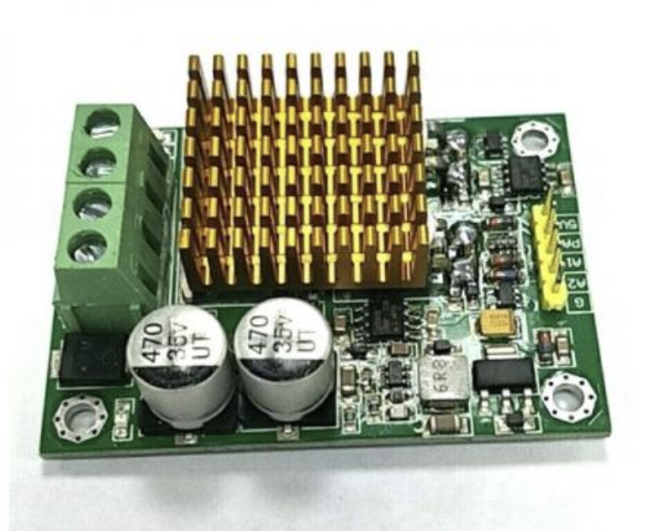
부품이미지 | 부품명 | 단가 | 수량 | 가격 | 비고
 | 라즈베리파이 5 - 16GB | 187,649 | 2 | 375,298 | 선정완료
 | [STM] NUCLEO-F767ZI | 45,936 | 2 | 91,872 | 선정완료
 | Night Vision Camera[SEN0184] | 61,380 | 2 | 122,760 | 선정중
 | 폴리우레탄 바퀴세트 | 35,090 | 4 | 140,360 | 선정중
 | 리니어 액추에이터 [LM2036M] | 102,700 | 2 | 205,400 | 선정중
 | 5인치 터치스크린 [CN0396] | 60,500 | 2 | 121,000 | 선정완료
 | 자이로 가속도 센서 모듈 [SZH-EK007] | 3,300 | 2 | 6,600 | 선정중
 | 감속기어DC모터 [IG-42GM] | 120,340원 | 4 | 481,360 | 선정중
 | 싱글채널 DC모터 드라이버 [SZH-GNP522] | 41,910원 | 4 | 167,640 | 선정중
 | 기타 | n |  | N
 | 총계 |  |  | 1,712,290+N

Slide 22
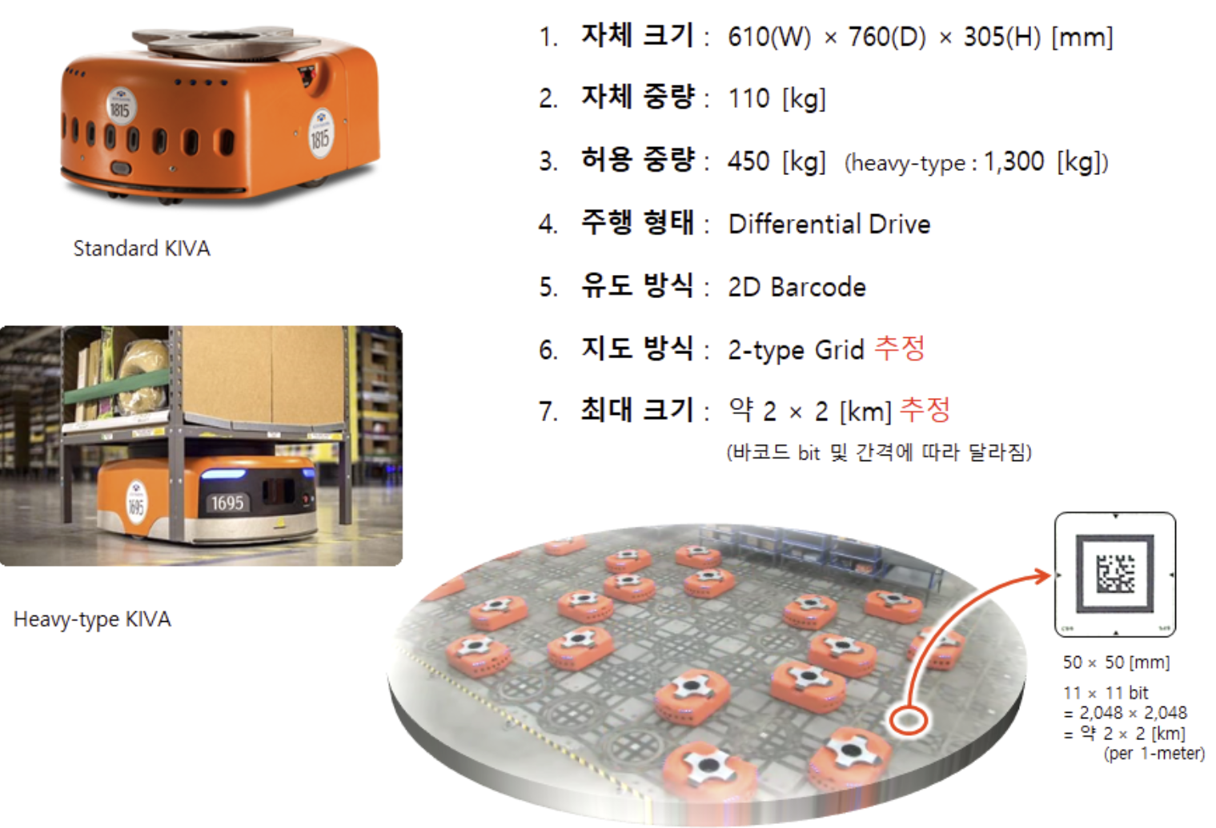

Slide 23
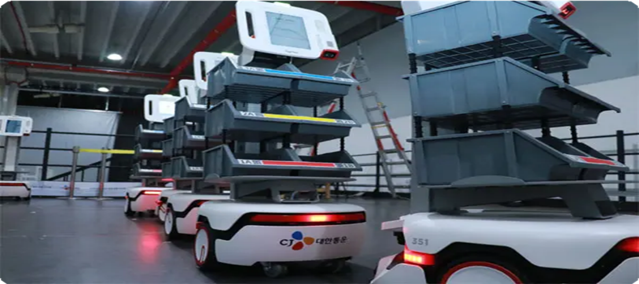
AMR(Autonomous Mobile Robot)

